Slide 1

Мастер – класс
«Пальчиковые игры как средство развития
детей раннего дошкольного возраста»
Подготовил воспитатель
Вкк Лисицына Г.В.
Детский сад №103 ОАО «РЖД»

Slide 2
Цель: повысить компетентность педагогов в значимости пальчиковых игр для развития детей раннего возраста. Обогатить педагогический опыт коллег в проведении нетрадиционных пальчиковых игр с детьми раннего возраста.
Задачи:
Закрепить знания педагогов о значении нетрадиционных пальчиковых игр, направленных на развитие детей раннего возраста и использование их в условиях детского сада.
Показать способы проведения нетрадиционных пальчиковых игр.
Познакомить с правилами проведения пальчиковой игры.

Slide 3
«Истоки способностей и дарований детей – на кончиках их пальцев.
От пальцев, образно говоря, идут тончайшие нити – ручейки, которые питают ум ребенка.
Другими словами, чем больше мастерства в детской руке, тем умнее ребенок.»
В. Сухомлинский.

Slide 4
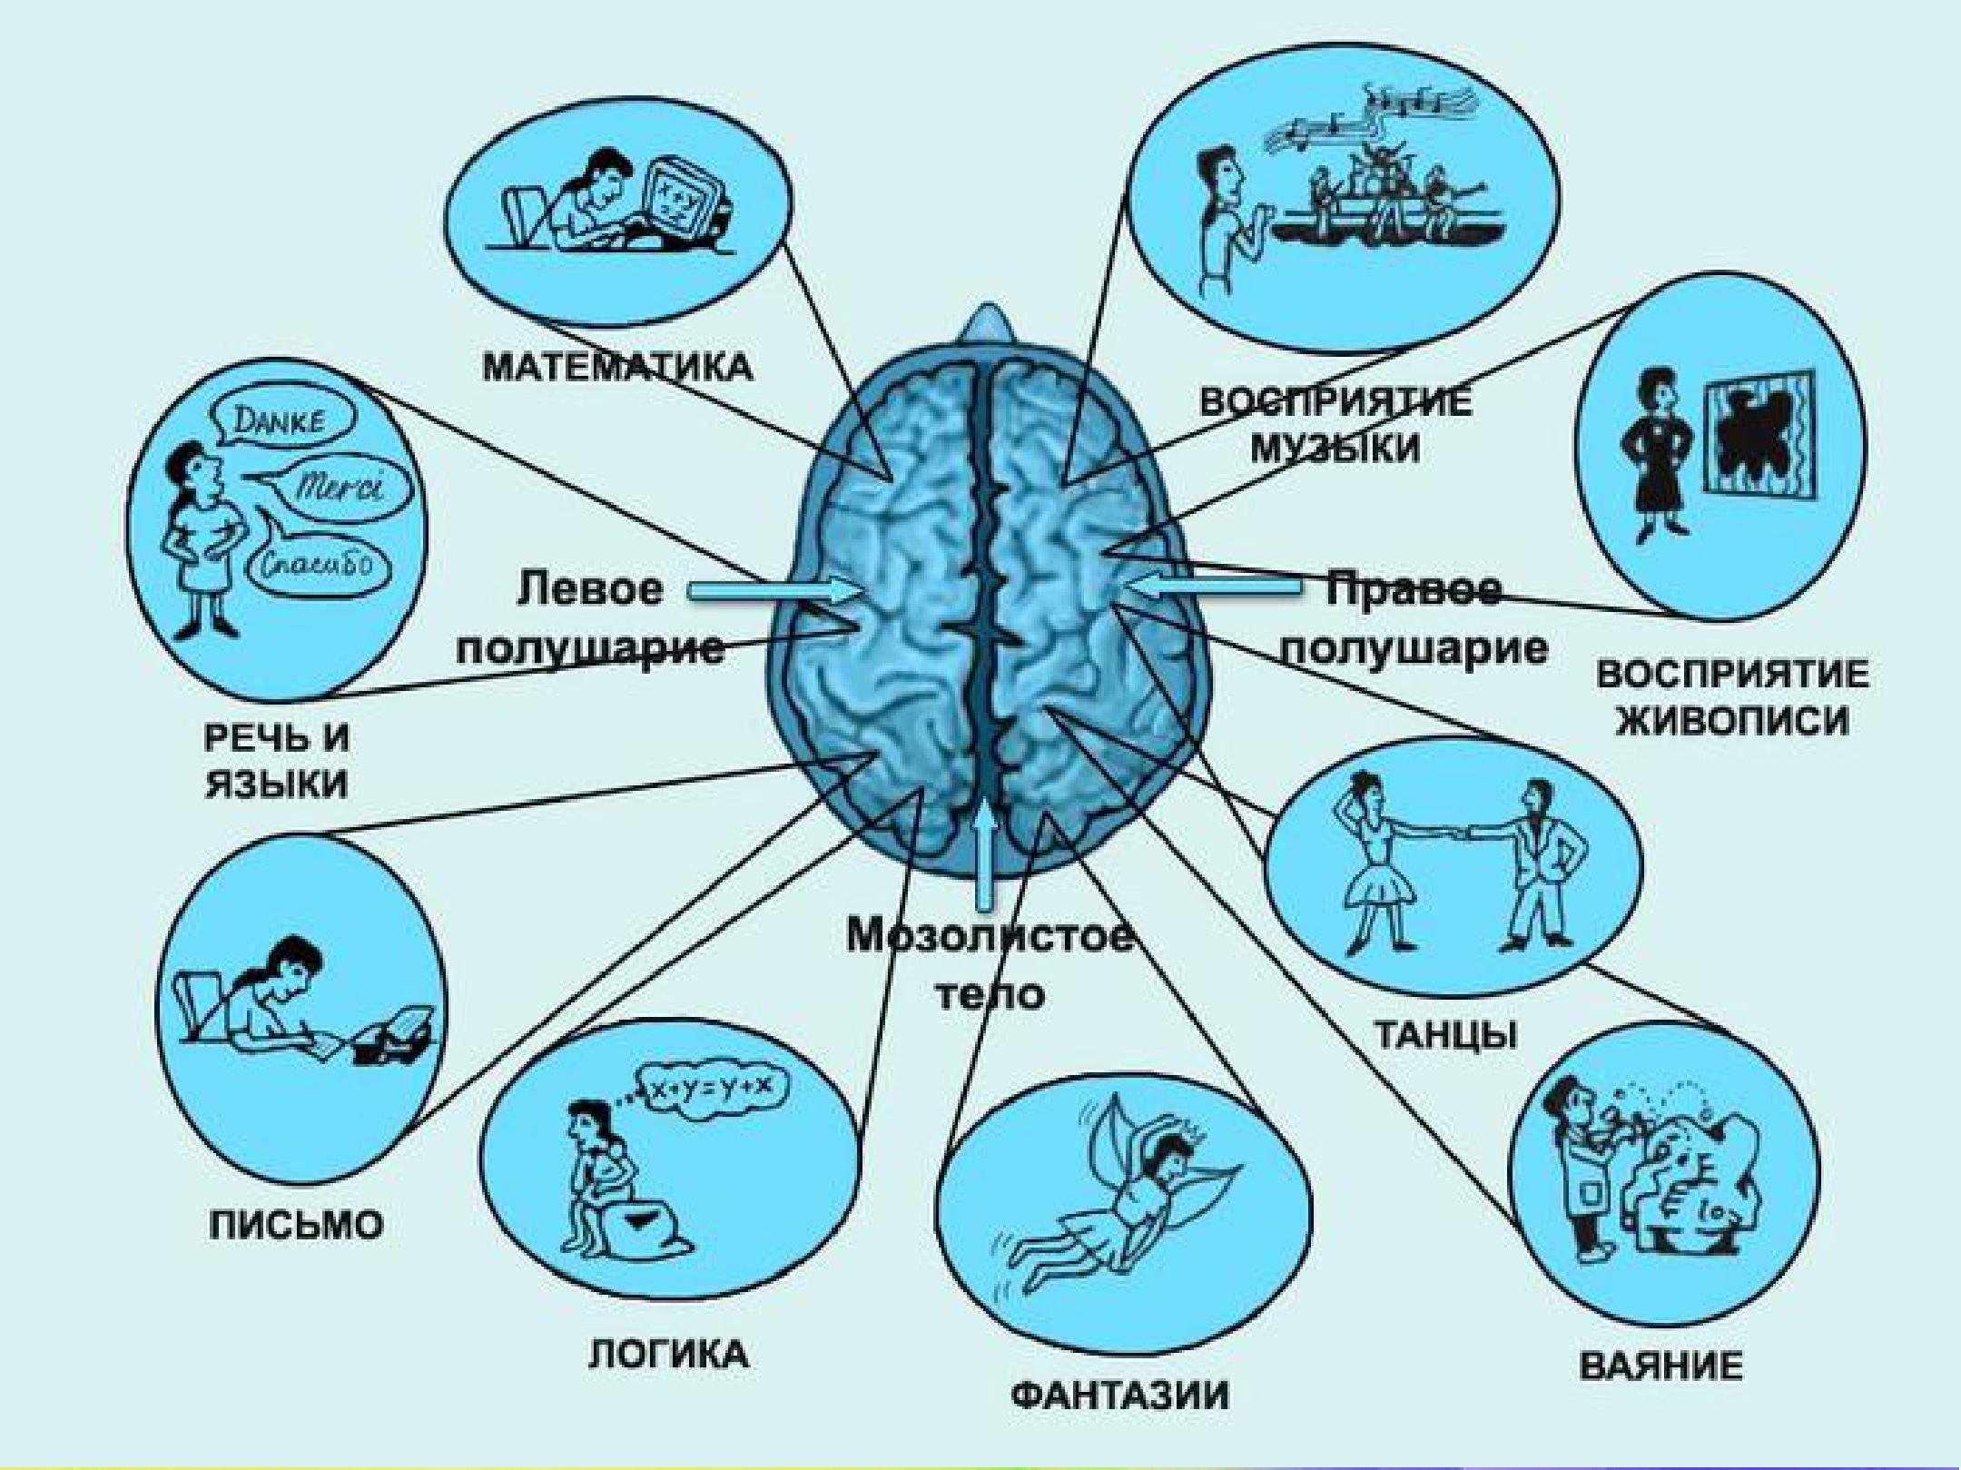

Slide 5
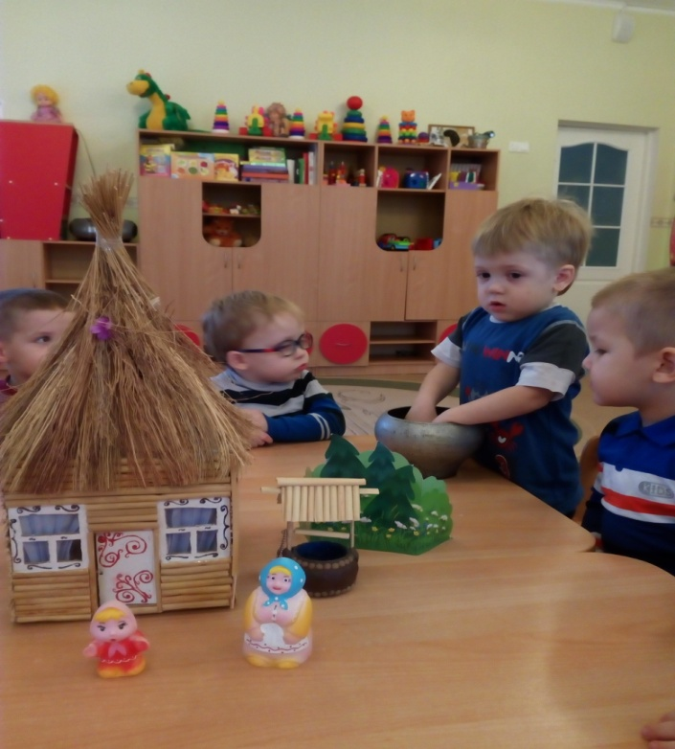
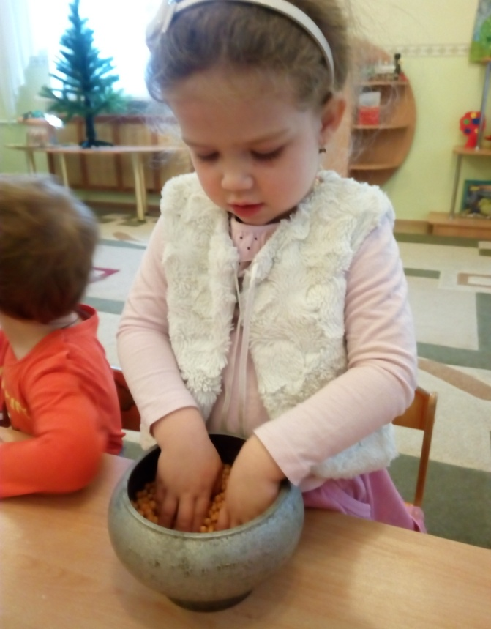
Расскажи и я забуду, покажи - и я запомню, дай попробовать и я пойму

Slide 6
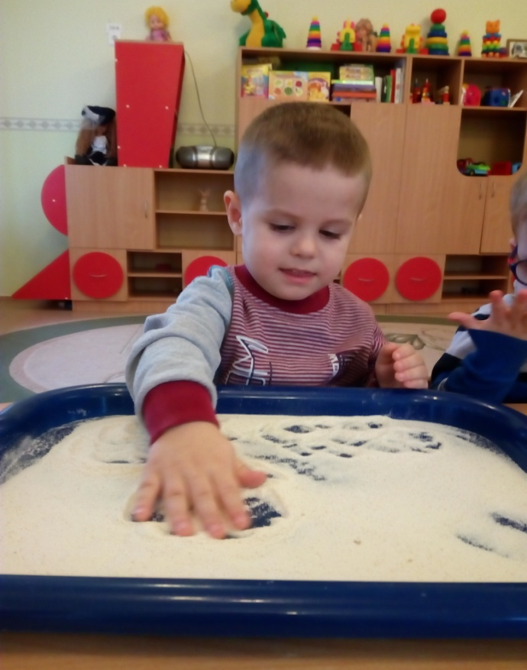
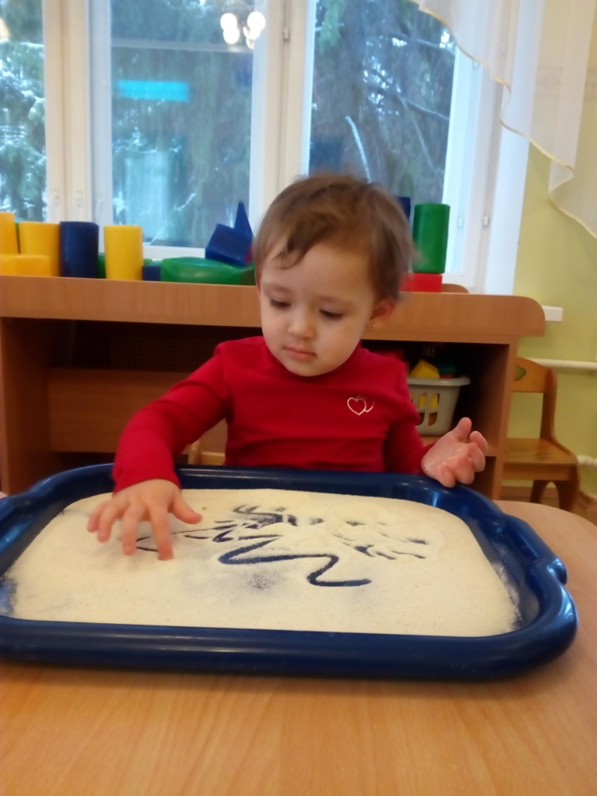
Рисуем на манной крупе

Slide 7
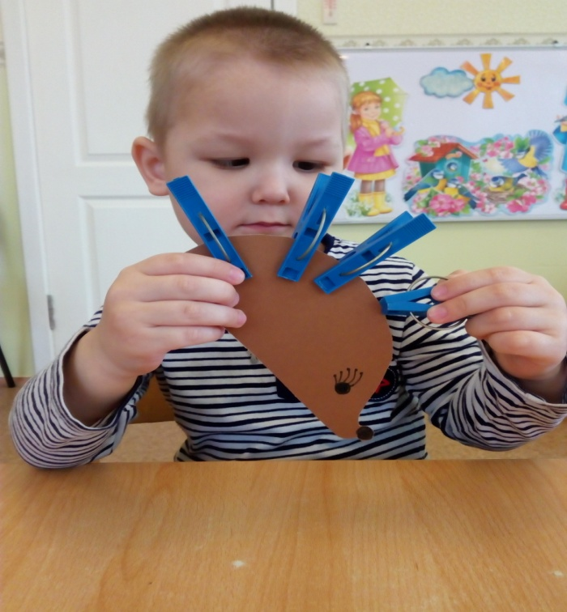
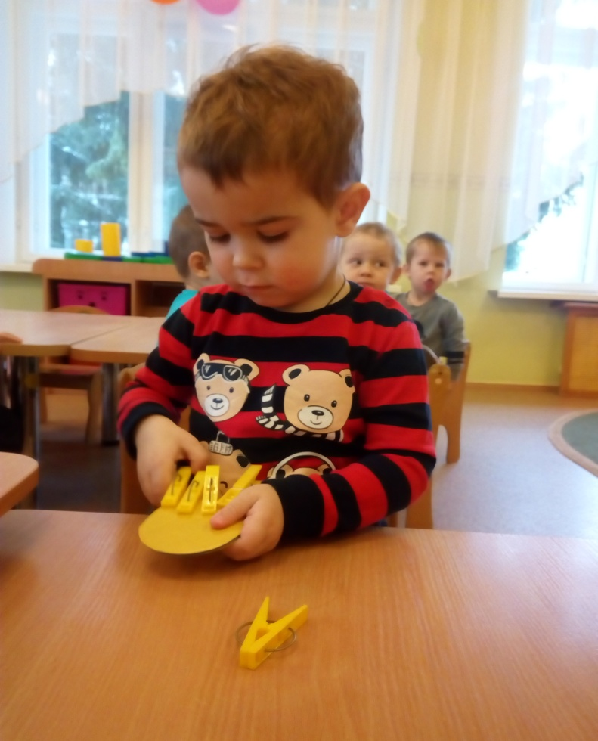
Фантазируем с прищепками

Slide 8
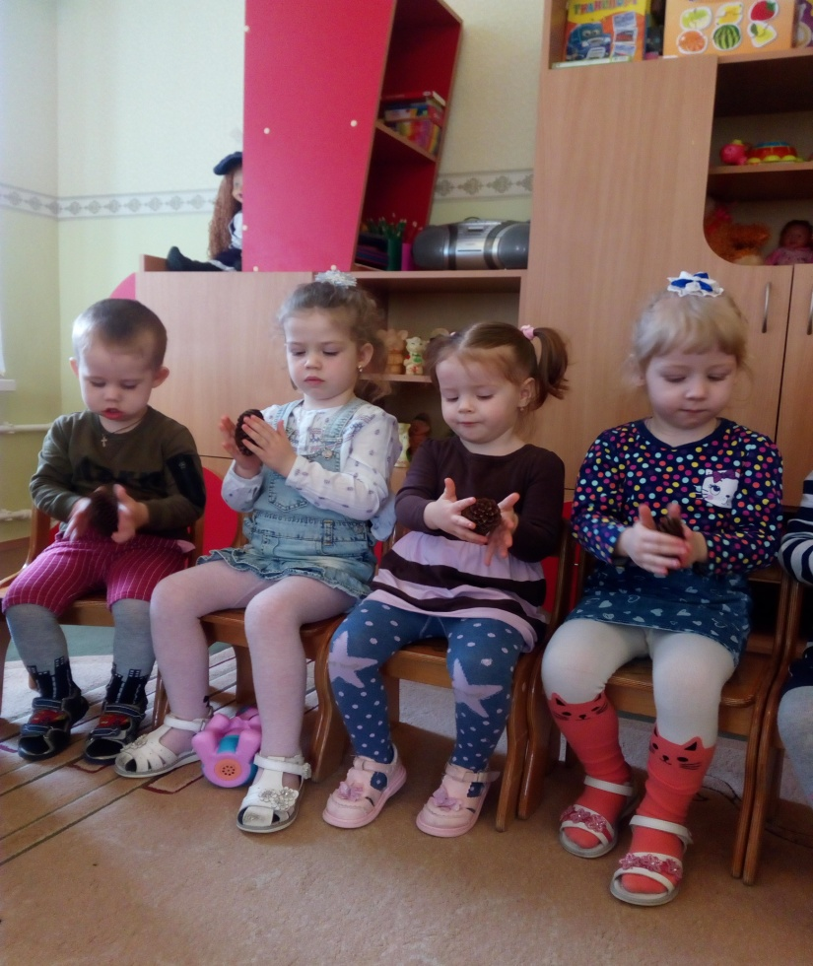
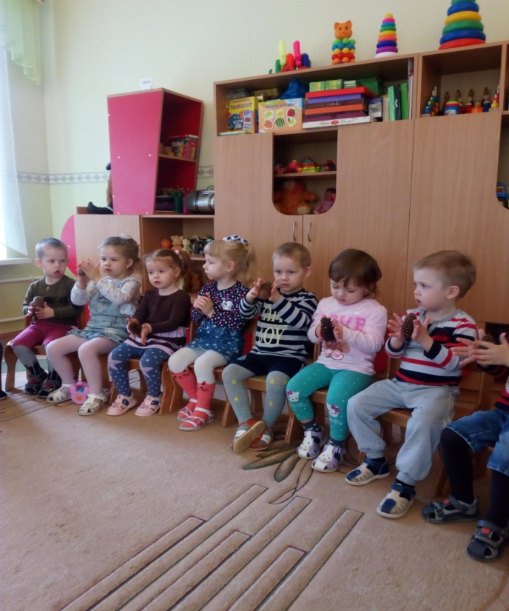
Шишки, шишечки катаем и ладошки разминаем

Slide 9
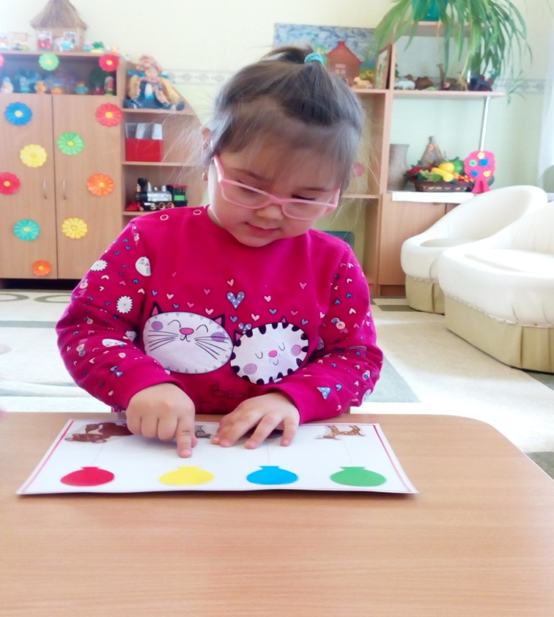
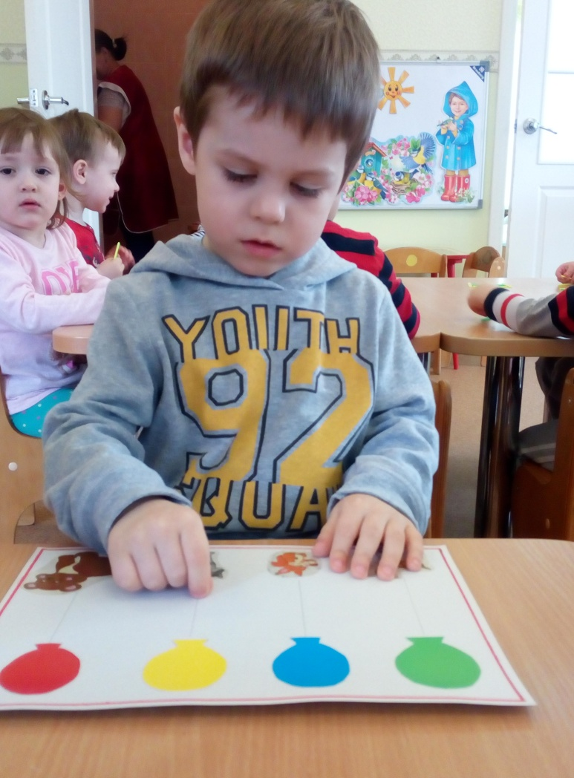
Волшебные дорожки

Slide 10
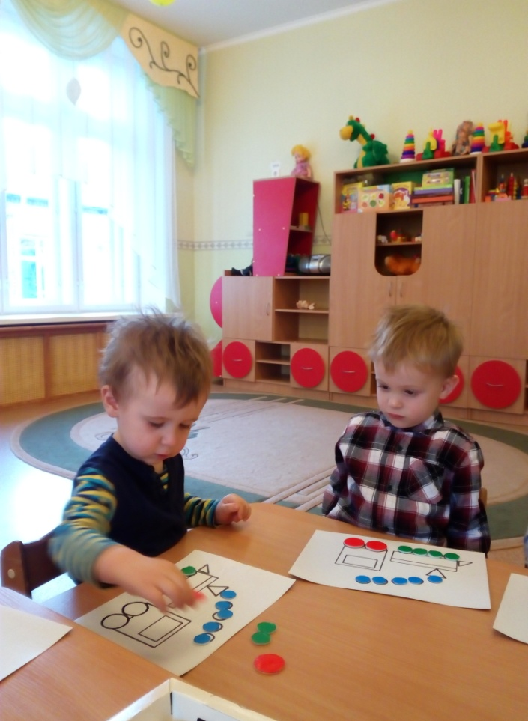
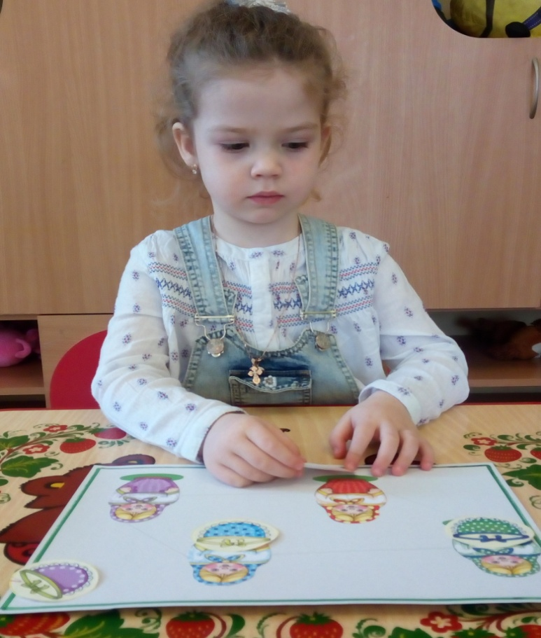
Развиваем мелкую моторику и логическое мышление

Slide 11
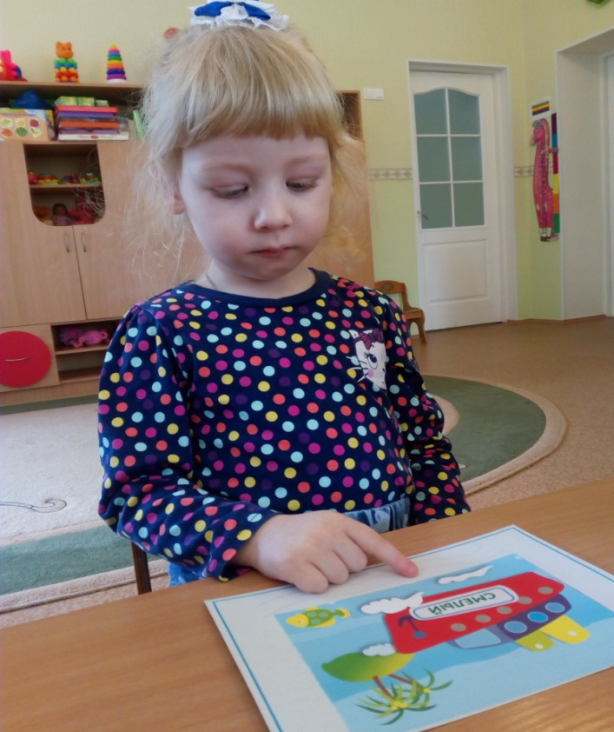
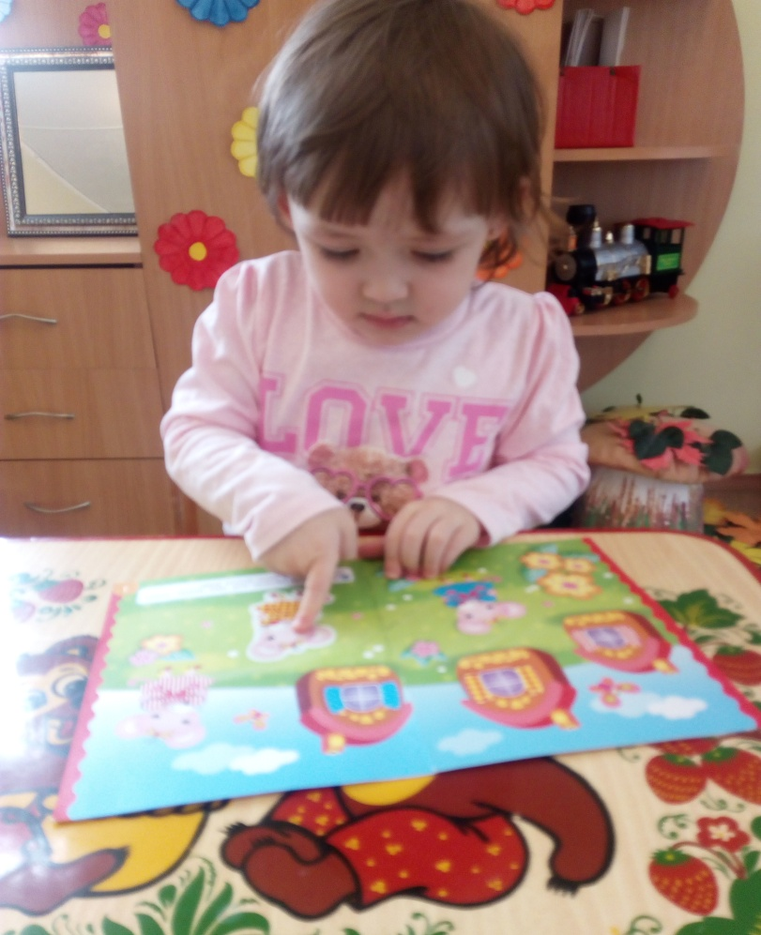
Трудно пальчик мне вести
Прямо по дорожке,
Так и хочется ему
Спрятаться в ладошке.
Я ему грожу, грожу,
Я его стыжу, стыжу,
Пальчик постыдился,
Взял и научился.

Slide 12
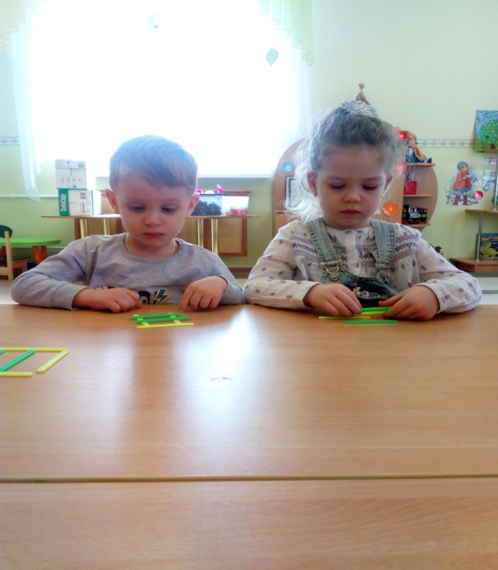
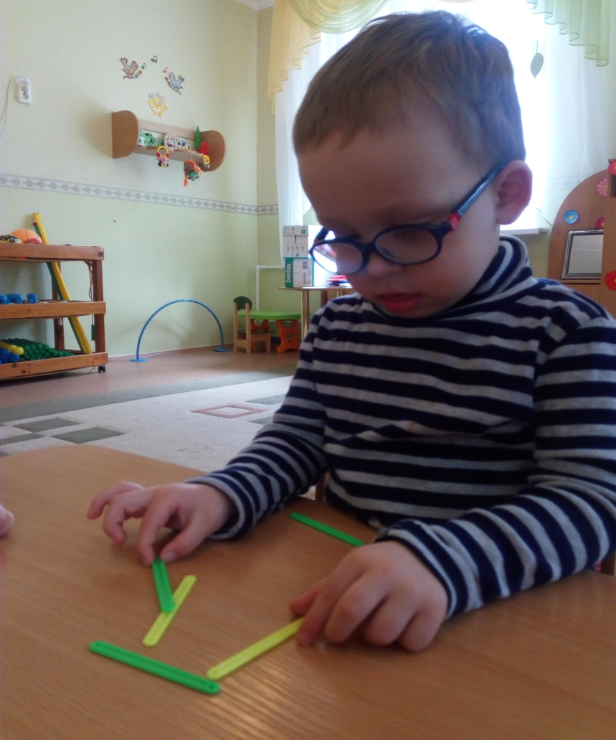
Игры счетными палочками

Slide 13
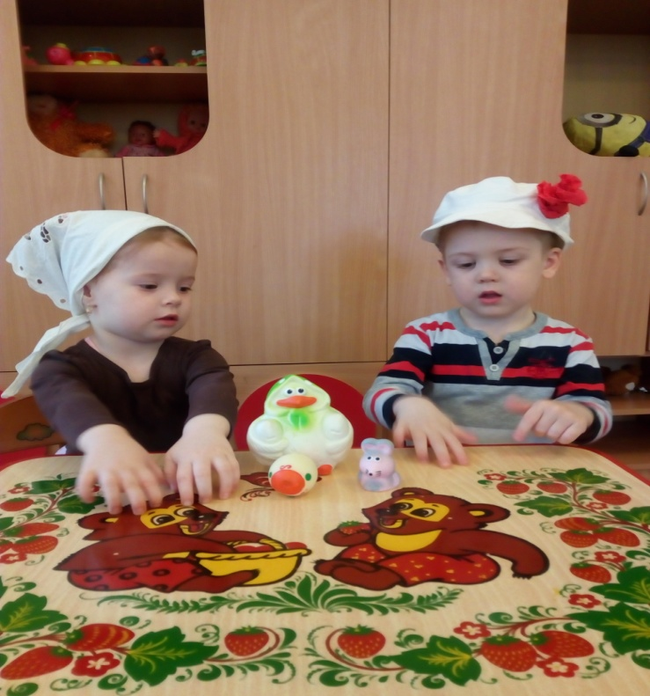
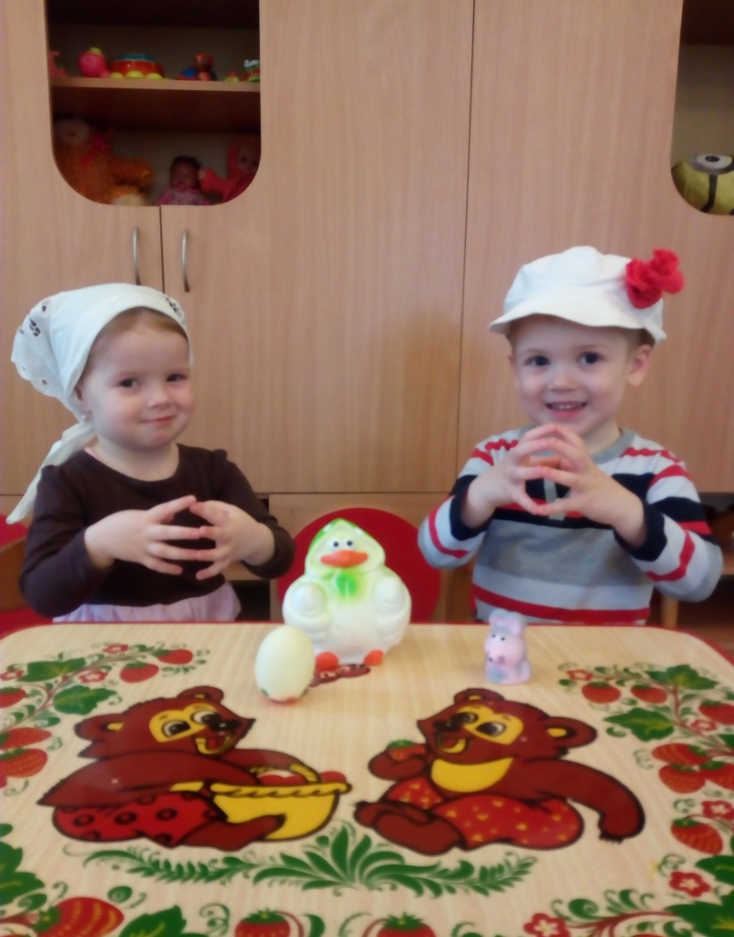
Рассказываем сказку пальчиками

Slide 14
Нам две руки природою даны,
И обе драгоценны и нужны.
Одна дары от жизни принимает,
Другая их с поклоном возвращает.
А что же остается у того,
Кто не жалеет в жизни ничего?
В его руках богатство остается,
Оно любовью к ближнему зовется

